Slide 1
让我们来认识一下 Vue 2.0 并了解它的优雅性
bluezhan
2016.11.08

Slide 2
{Backbone}、{Avalon} {Angular}、{React}
MVC、MVVM、MVP

Slide 3


渐进式
JavaScript 框架
依赖功能丰富的最简核心, 持续发展的生态系统。
{ 通用 }
{ 易用 }
已经会HTML,CSS,JavaScript？
即刻阅读指南开始构建应用！
{ 性能 }
16kb min+gzip 运行大小
超快速的虚拟DOM
最少优化

Slide 4
响应式数据双向绑定
简洁、轻量、快速
组合视图组件化
并以数据驱动web界面

Slide 5
Vue.js的作者为Evan You（尤雨溪），任职于Google Creative Lab。
绝不输于Google的AngularJs
麻雀虽小五脏俱全
简单却不失优雅，小巧而不乏大匠

Slide 6
构造个Vue实例玩玩
V
Vue很多东西是基于实例构造实现和扩展的，而且也是通过实例来管理的。

Slide 7
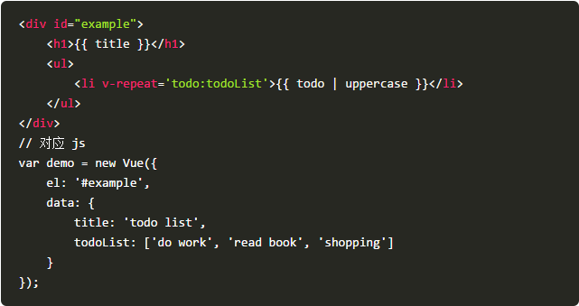
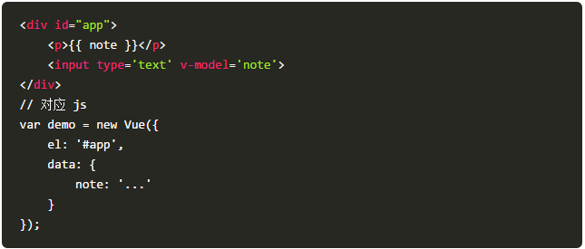
通过new Vue()构建了一个Vue的实例

Slide 8
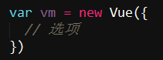
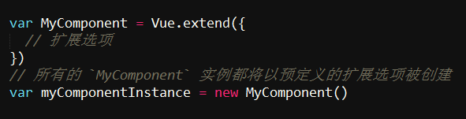
Vue 实例---构造器
构造器
1
在实例化 Vue 时，需要传入一个选项对象，
它可以包含数据、模板、挂载元素、方法、生命周期钩子等选项。
可以扩展 Vue 构造器，从而用预定义选项创建可复用的组件构造器：
2
3

Slide 9
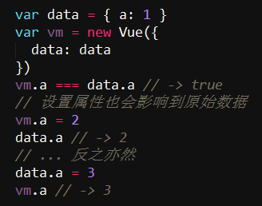
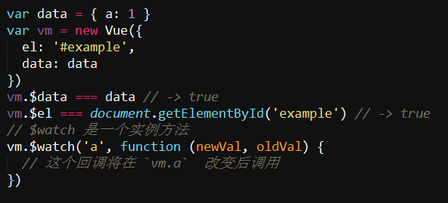
Vue 实例---属性与方法
1
2
注意只有这些被代理的属性是响应的。如果在实例创建之后添加新的属性到实例上，它不会触发视图更新。我们将在后面详细讨论响应系统。
3

Slide 10
实例生命周期
也有一些其它的钩子，在实例生命周期的不同阶段调用，如 mounted、 updated 、destroyed 。钩子的 this 指向调用它的 Vue 实例。
一些用户可能会问 Vue.js 是否有“控制器”的概念？答案是，没有。组件的自定义逻辑可以分布在这些钩子中。

Slide 11
API：https://vuefe.cn/api
资源
全局 API
指令
全局配置
生命周期
事件
VNode接口
内置组件
数据
实例方法
特殊元素
选项
杂项

Slide 12
工欲善其事，必先利其器。
论语

Slide 13
前端工程化
Yeoman
generator-X
generator-webapp
generator-angular
Github
Node

Slide 14
Vue2.0技术栈
Vue2.0技术栈
Vue.js
npm webpack
gulp vue-cli
vuex vue-router
vue-resource
vue-loader
ES6 Bable
browserify

Slide 15
开始构建应用
Vue 2.0

Slide 16

构建应用形态
01
目录结构及文件管理
02
模块化、组件化、插件
03
管理配置文件及数据通信
04
工程化打包及部署、发布

Slide 17
创建 Vue 项目
npm install -g vue-cli
A
vue init webpack my-project
B
cd my-project
C
npm intall
D
npm run dev
E

Slide 18
好啦，我们已经构建应用成功了。
接下来就是怎么深入各个击破了

Slide 19
《深入Vue2.0，各个击破》
下一个题讲：

Slide 20
THANKS

